Slide 1
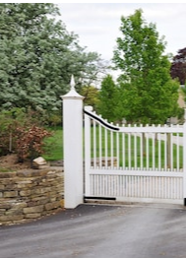
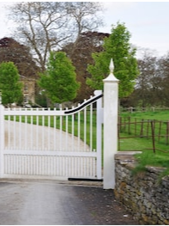
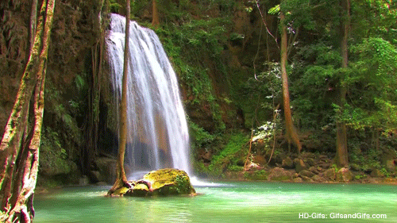

আজকের পাঠে সবাইকে
স্বাগতম

Slide 2
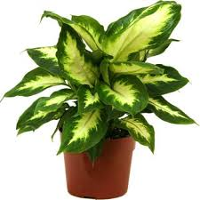
শাহরিণা বিণ সুইটি
সহকারি শিক্ষক
চরমোনাই মাদ্রাসা সরকারি প্রাথমিক বিদ্যালয়
সদর, বরিশাল।
পরিচিতি
বিষয় : প্রাথমিক বিজ্ঞান
শ্রেণি : তৃতীয়
অধ্যায় : ৯ শক্তি
পাঠ্যাংশ : শক্তি নানা ধরনের --- বায়ু গরম রাখে ।

Slide 3
শিখনফল
১৬.২.১ নিজ বাড়িতে ও বিদ্যালয়ে আলোর ব্যবহার বর্ণনা করতে পারবে।
১৬.২.২ বাড়িতে ও বিদ্যালয়ে কোথায় কোথায় বিদ্যুৎ ব্যবহার করা হয় তার তালিকা তৈরি করতে পারবে।

Slide 4
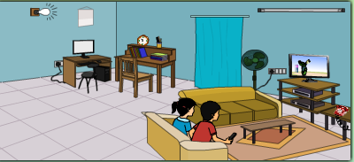
ছবিটি দেখো
কী দেখতে পাচ্ছ ?
২ জন মানুষ খেলা দেখছে।
কী কী জিনিস দেখছো ?
টেলিভিশন, ফ্যান, কম্পিউটার, বাল্ব , ঘড়ি ।
এগুলো ব্যবহার করতে আমাদের কী প্রয়োজন ?
বিদ্যুৎ লাগবে।
বিদ্যুৎ এক ধরনের শক্তি। আরো শক্তি আছে । যেমন - আলো, তাপ।

Slide 5
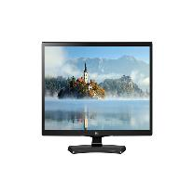
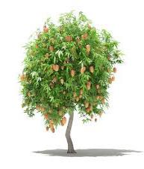
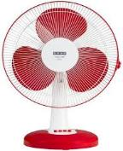
আজকের পাঠ
শক্তি

Slide 6
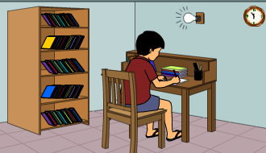
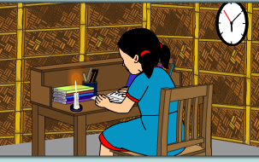
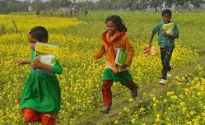
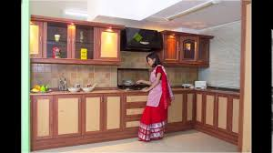
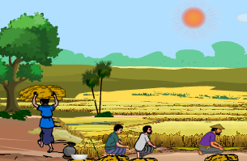

ছবিগুলো দেখো

Slide 7
ছবিগুলোতে কী দেখতে পেলে ?
মানুষ বিভিন্ন ধরনের কাজ করছে ।
কাজ করতে আমাদের কী লাগে ?
শক্তি।
তোমরা দেখতে পেলে আমরা বিভিন্নভাবে শক্তি ব্যবহার করি। চল দেখি---
আমরা কীভাবে শক্তি ব্যবহার করি ?

Slide 8
একক কাজ
ছকটি খাতায় তৈরি করো
পড়ার সময়
আমরা কখন শক্তি ব্যবহার করি
১।
২।
৩।
৪।
রান্নার সময়
টিভি দেখার সময়
কাপড় শুকাতে

Slide 9
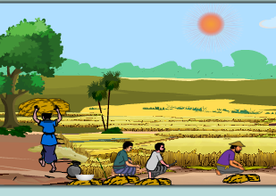
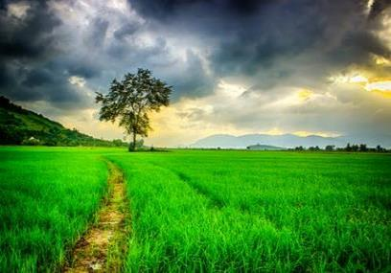
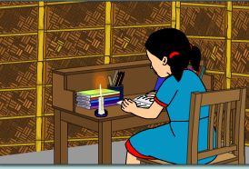
চিত্রগুলো লক্ষ করো
আমরা কোথা থেকে আলো পাই ?
সূর্য ছাড়া কোথা থেকে আলো পাই ?
সূর্য থেকে আলো পাই।
মোমবাতি, আগুন
সূর্যের আলো কী কাজে লাগে ?
আমরা দিনের বেলায় সূর্যের আলোতে কাজ করি।
গাছ সূর্যের আলো ব্যবহার করে খাবার তৈরি করে।

Slide 10
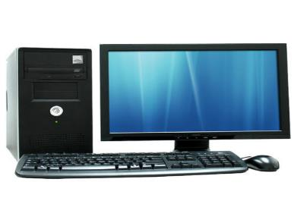
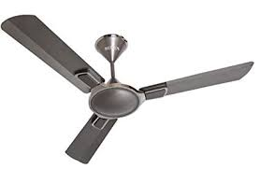

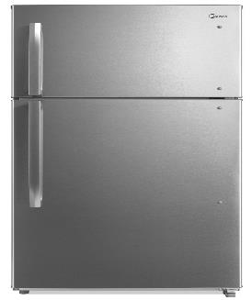
ছবিগুলো মনোয‌োগ সহকারে দেখো
এগুলো তোমরা কোথায় দেখেছো ?
বাড়িতে, দোকানে , স্কুলে।
বলতে পার , এগুলো চালাতে কী লাগে ?
বিদ্যুৎ লাগে।

Slide 11
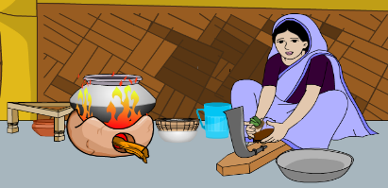
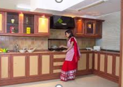
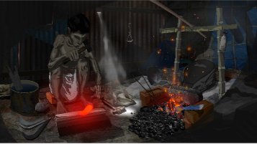
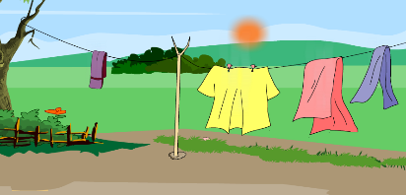
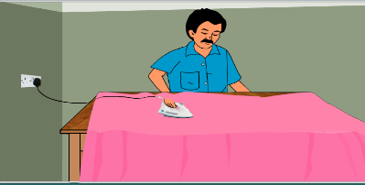
ছবিগুলোতে কী দেখছো ?
কাপড় শুকাচ্ছে।
রান্না করছে ।
লোহার জিনিস বানাচ্ছে।
কাপড় ইস্ত্রি করছে।
এগুলো করতে তাপ লাগে।
কাঠ, কয়লা, তেল এবং গ্যাস জ্বালিয়ে আমরা তাপ পেয়ে থাকি।

Slide 12
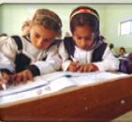
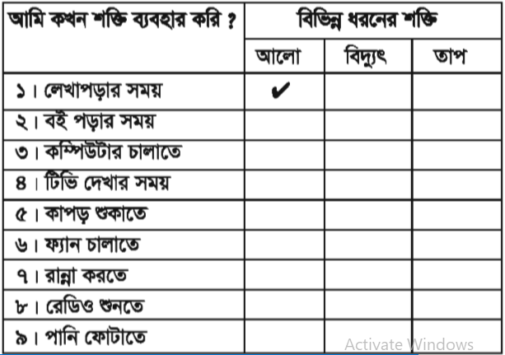
জোড়ায় কাজ
নিচের ছকটি খাতায় তুলে টিক চিহ্ন দাও।

Slide 13
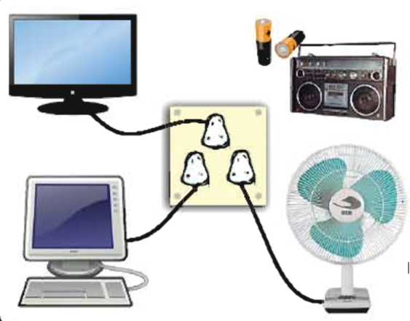

ছবিগুলো আবার দেখো

Slide 14
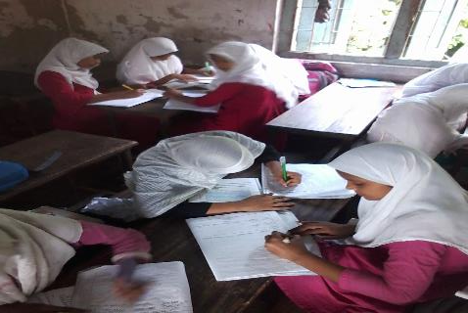
দলীয়
কাজ
তোমরা ৩ টি দলে ভাগ হয়ে বস।
তাপ দল : তাপের ৩ টি ব্যবহার লিখ।
আলো দল : আলোর ৩ টি ব্যবহার লিখ।
বিদ্যুৎ দল : বিদ্যুতের ৩ টি ব্যবহার লিখ।

Slide 15
এসো পাঠ্যবই পড়ি
তোমাদের প্রাথমিক বিজ্ঞান বইয়ের 58, 59 পৃষ্ঠা খুলে নিরবে পড়।

Slide 16
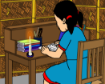

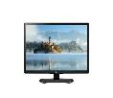
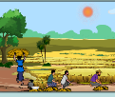
প্রশ্নগুলোর উত্তর খুঁজি
আলো আমাদের কী কাজে লাগে?
আলোর সাহায্যে আমরা দেখতে পাই। আমাদের ঘর আলোকিত করি। উদ্ভিদ খাদ্য তৈরি করে।
তাপ শক্তি আমরা কীভাবে ব্যবহার করি?
খাবার রান্না করি। কাপড় শুকাই।
বিদ্যুৎ শক্তি দিয়ে আমরা কী করি?
বিভিন্ন যন্ত্রপাতি চালাতে ব্যবহার করি। যেমন – টিভি, ফ্রিজ, কম্পিউটার ইত্যাদি।

Slide 17
মূল্যায়ন
শূন্যস্থান পূরণ কর
সূর্যের আলো
১। উদ্ভিদ --------------------- ব্যবহার করে নিজের খাদ্য তৈরি করে।
বিদ্যুৎ
২। বিভিন্ন যন্ত্রপাতি চালাতে আমরা -------------- ব্যবহার করি।
সূর্য
৩। -------- তাপের শক্তিশালী উৎস।
আলোক
৪। --------- শক্তির সাহায্যে আমরা দেখতে পাই।
তাপ
৫। কোনো জিনিসকে গরম করার জন্য --------- শক্তি ব্যবহার করা হয়।
উত্তরগুলো মিলিয়ে নাও

Slide 18
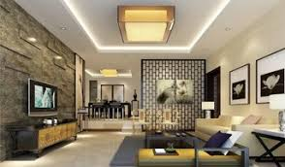
বাড়ির কাজ
তোমার বাড়ির কোথায় কোথায় বিদ্যুৎ ব্যবহার করা হয় , তার একটি তালিকা তৈরি করে নিয়ে এসো।

Slide 19
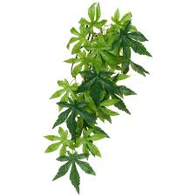



ধ
ধ
ন্য
ন্য
বা
বা
দ

